Slide 1
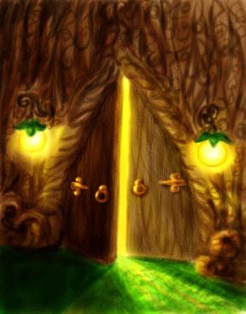
Сказочный лес
Отправляйся в гости к сказочным героям.
Учитель начальных классов
КГУ «Средняя школа № 7» акимата г. Усть – Каменогорск
Скоснягина Надежда Сергеевна

Slide 2
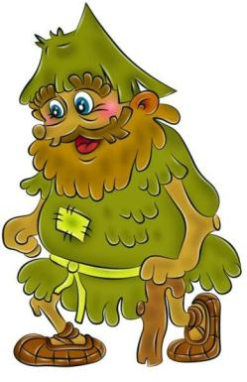
 |  |  | В | О | П | Р | О | С
 |  | У | С | Л | О | В | И | Е
 |  |  | Р | А | В | Е | Н | С | Т | В | О
 | В | Ы | Ч | И | Т | А | Н | И | Е
 |  |  | С | Л | О | Ж | Е | Н | И | Е
 |  |  | В | Ы | Р | А | Ж | Е | Н | И | Е
У | Р | А | В | Н | Е | Н | И | Е
 |  |  |  |  | Н
 |  |  |  |  | И
 |  |  |  |  | Е
Notes:
Помоги Лешему расставить числа по порядку.

Slide 3
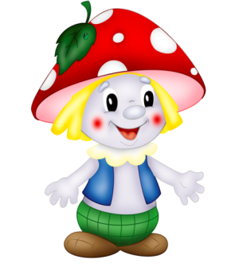
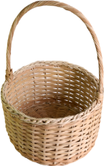
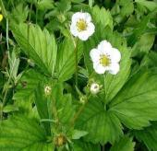
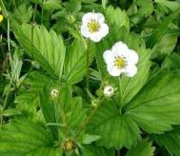
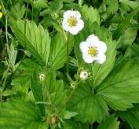
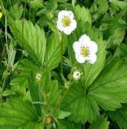
5 - а
17
3
11
19
15
18

Slide 4
5 - а
17
13
11
0
15
18

Slide 5
5 + а
5
13
11
19
15
18

Slide 6
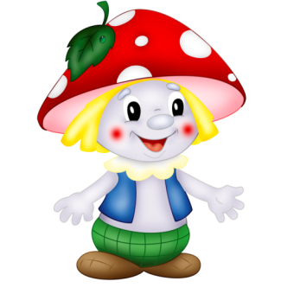
5 + а
17
13
11
19
2
18

Slide 7
а=3, то 5-а=5-3=2
а=0, то 5-а=5-0=5
а=5, то 5+а=5+5=10
а=2, то 5+а=5+2=7

Slide 8
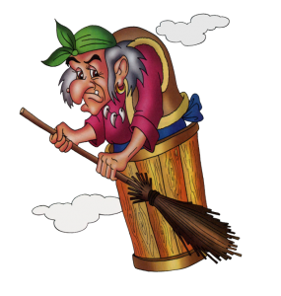
Мухом. - 6 _{? г.}
Пог. – 3
6 + 3 = 9 (г.)
Ответ: всего 9 грибов.
Для супа Баба Яга взяла 6
мухоморов и 3 поганки.
Сколько всего грибов взяла
Баба Яга?

Slide 9
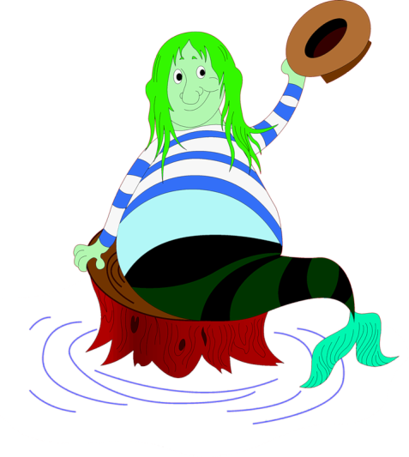
х + 2 = 9
х – 4 = 6
х + 2 = 9 х – 4 =6
х = 9 – 2 х = 6 + 4
х =7 х = 10
х + 7 = 9
х – 3 = 5

Slide 10
Сказочный лес

Slide 11
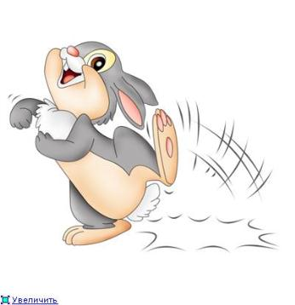
Ребята, вы не устали?
Понравилось ли вам в сказочном лесу?
Расскажите мне о своем походе в лес.
Ребята, вы молодцы!

